Slide 1

Another Belt for Safety
[ 졸음운전 경보시스템 : Drowsiness Guard ]
2016.12.15
문 성주
이 도헌
남 장우
박 재유

Slide 2
▣ Index
Introduction
Concept architecture
Technical architecture
Implementation
OBD Scanner
Machin learning
EPCIS
Thing+ display
Android App warning
Demo
Conclusion

Slide 3
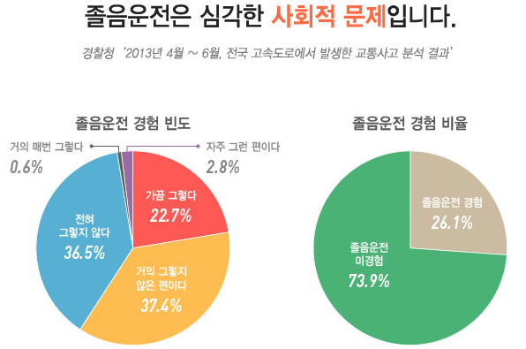
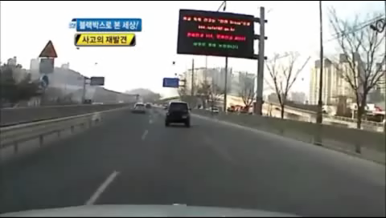
▣ Introduction

Slide 4

▣ Introduction
나의 안전을 지켜주는 또 하나의 벨트
Another Belt for Safety
Drowsiness Guard
실시간 운전 정보가 이상일 때 감지하여, 운전자에게 신호를 전달

Slide 5

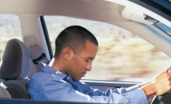
▣ Concept Architecture
1. AI기반 졸음 수치 측정
2. CO2 사용량 모니터링 기능
3. 졸음 경보 기능
OBD
OBD
Scanner
Server
Android Smart Phone
CAN
Vehicle
Data
Warning
Request
Machin Learning
Weight Model

Slide 6
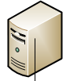
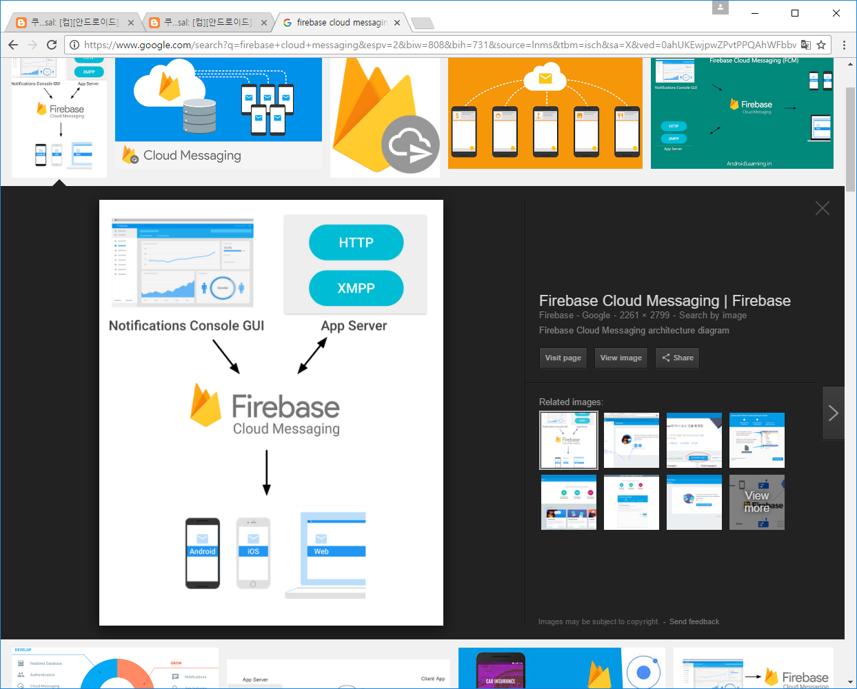
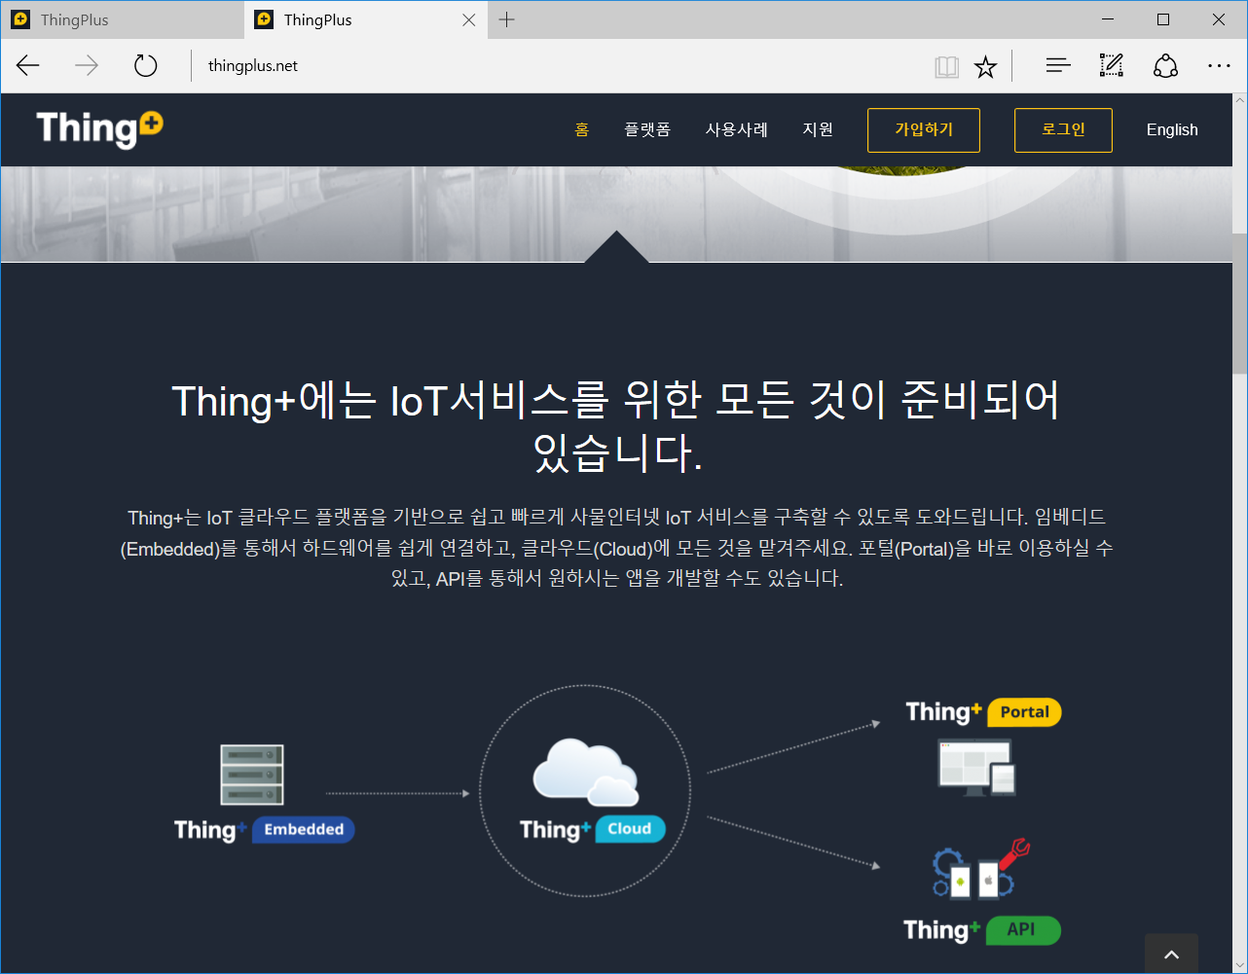
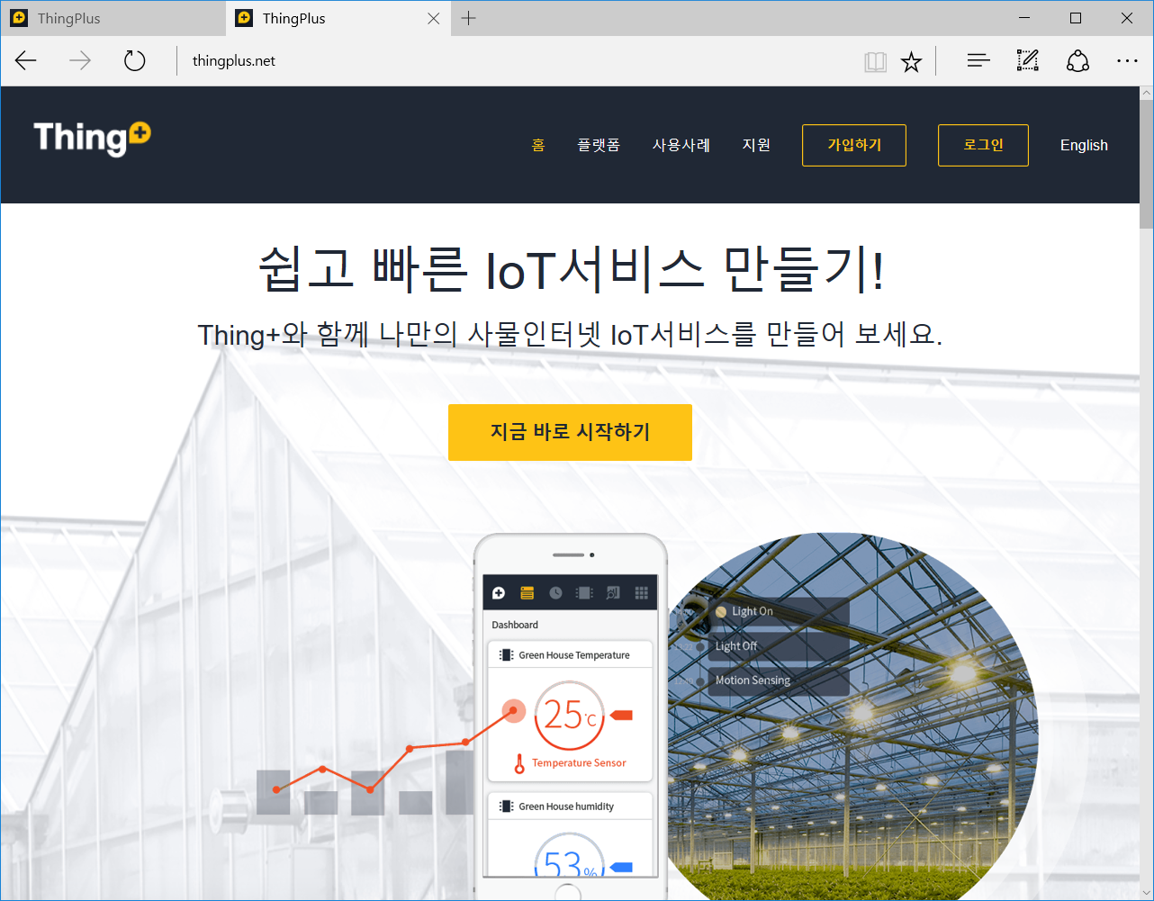
▣ Technical Architecture
OBD Scanner
ML Training
Server
CAN Receiver
EPCIS Server
CAN
Signal Processing
XML
ML Predicting
Weight Model
Android Phone
Warning Actuating
CO2 Emission Monitoring

Slide 7
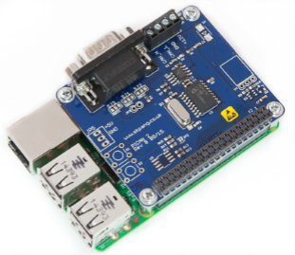
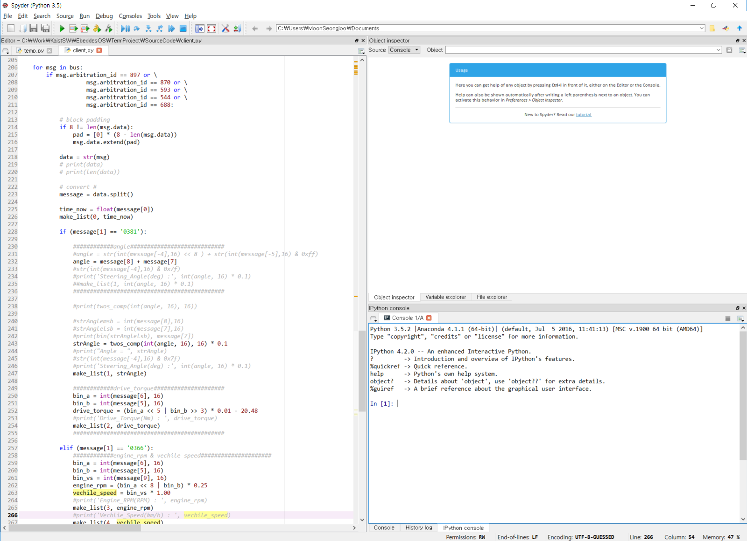
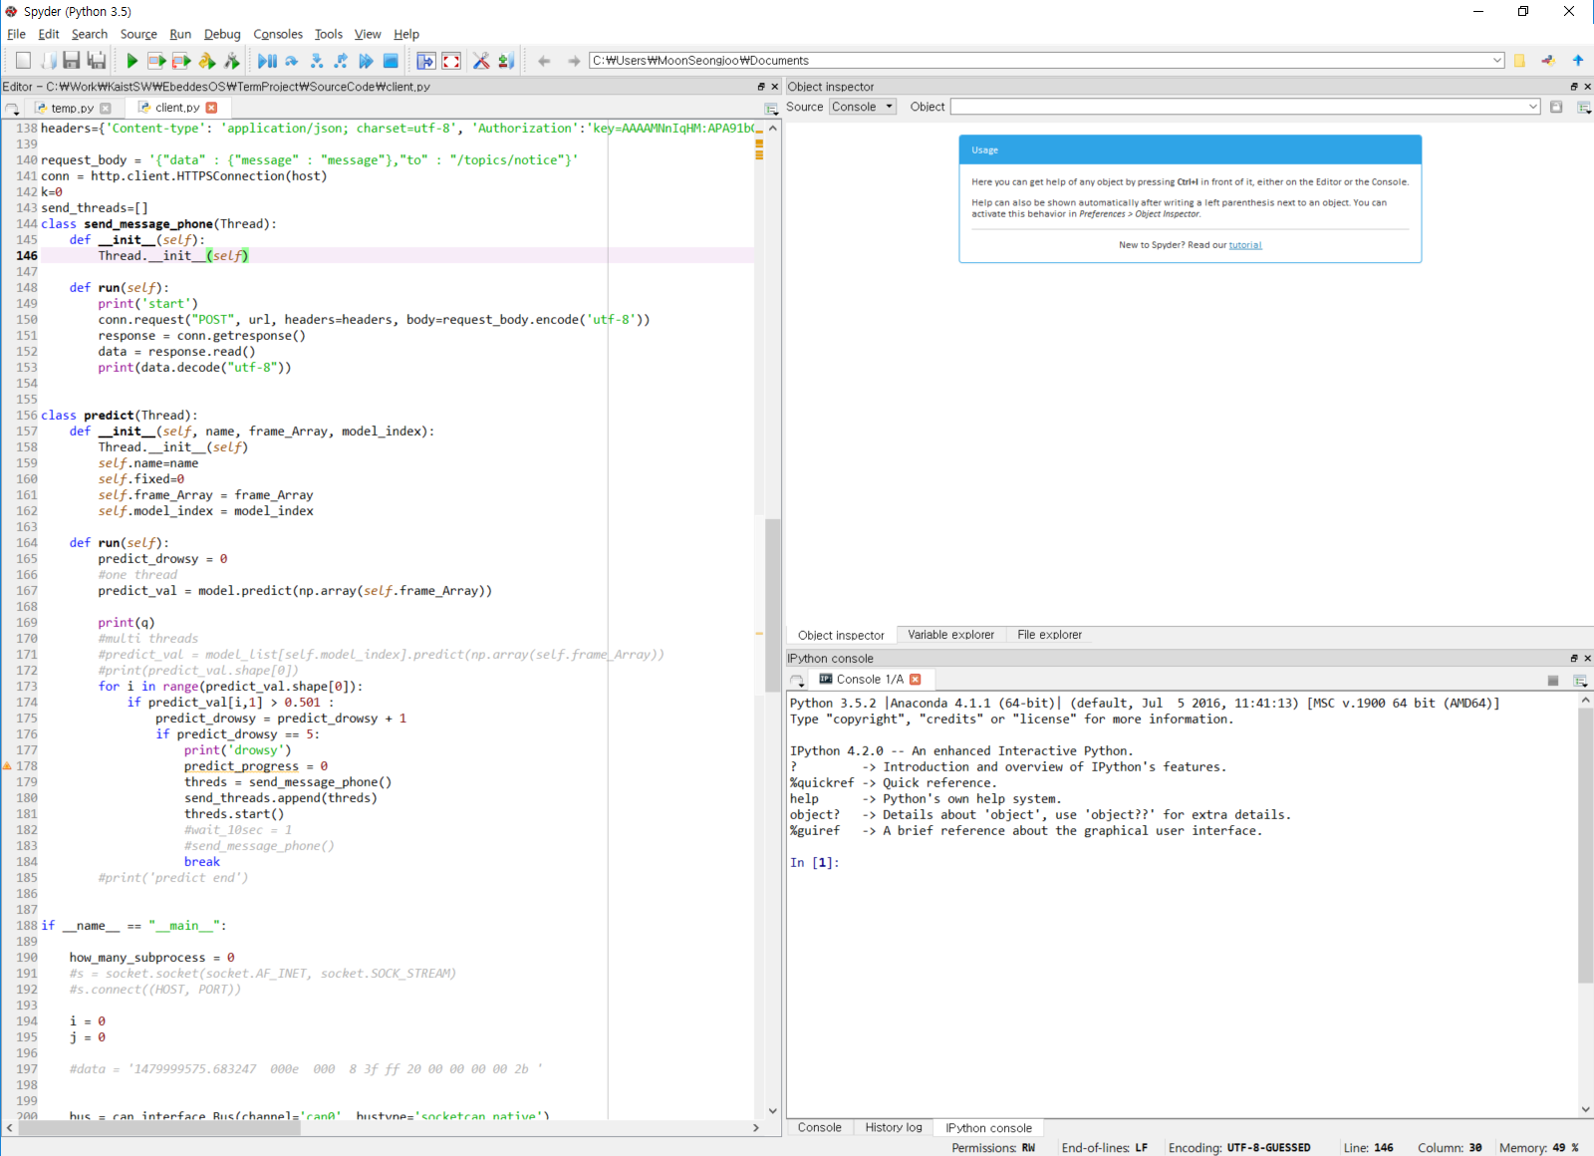
▣ 구현 상세 - OBD scanner 구현
Raspberry3+PICAN
CAN Receiver
Python3
CAN
Signal Processing
ML Predicting

Slide 8
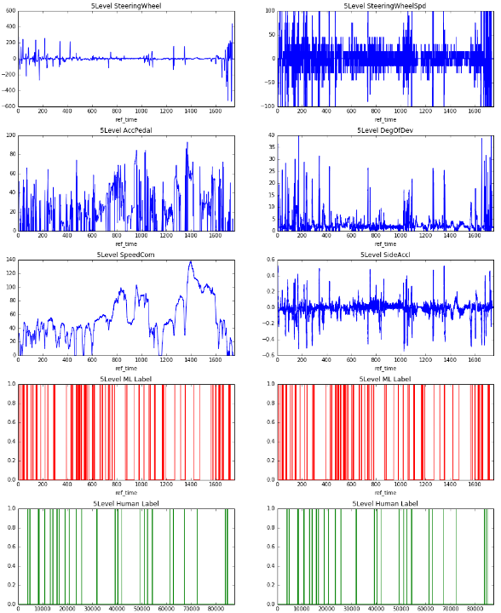
▣ 구현 상세 -머신러닝 구현
1. 졸음 운전 Detecting Algorithm
2. 데이터 탐색
Vehicle Speed 60이상??
yes
Dominant feature
Brake Pedal 1분이상 안밟음
yes
ML Prediction 시작
Prediction value 1인가
End
yes
Warning request 발송
Phone 경고음

Slide 9
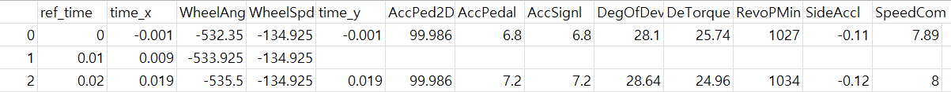
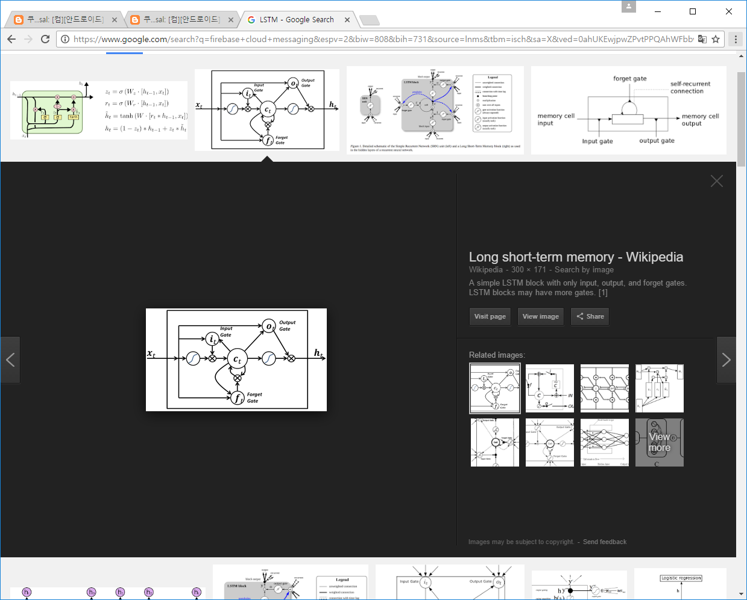
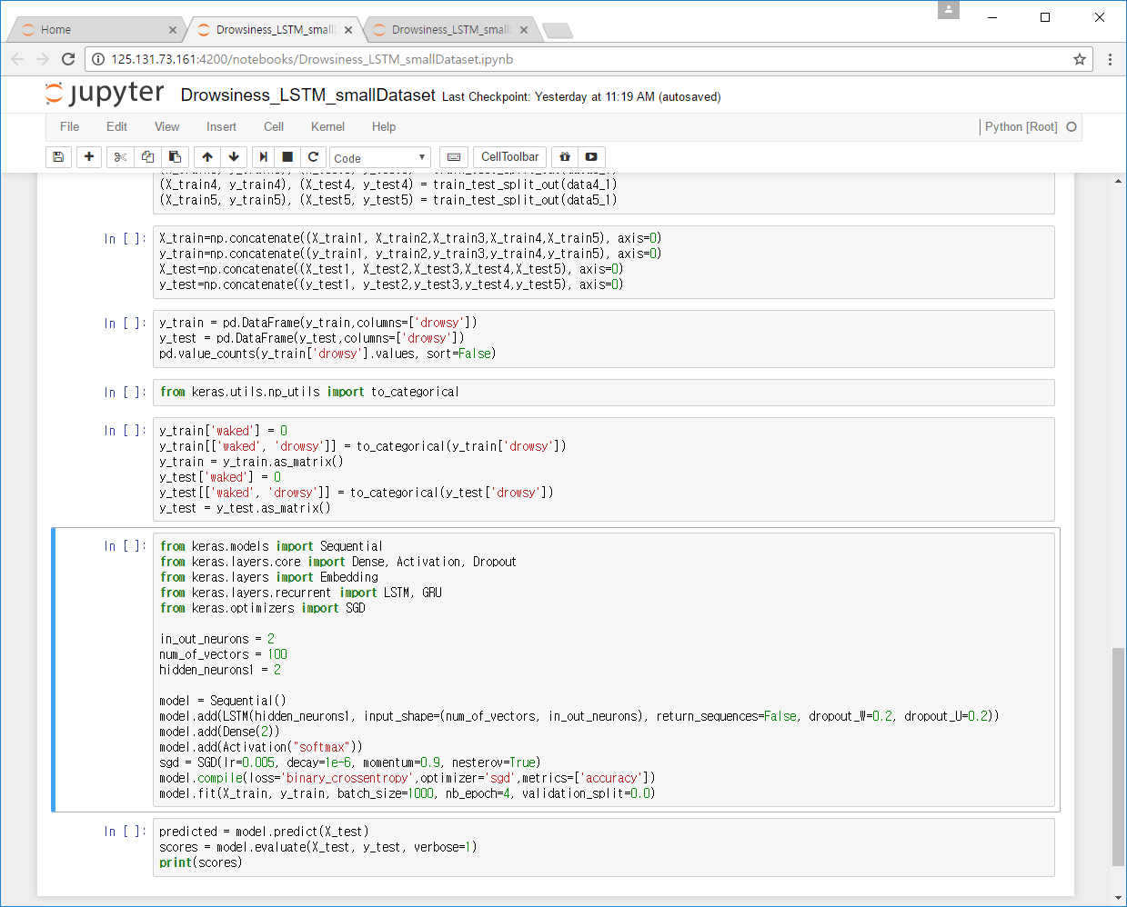
▣ 구현 상세 -머신러닝 구현
ref_time | WheelAng | WheelSpd | AccPedal2D | ACCPedal | AccSignl | DegOfDev | DeTorque | RevoPMin | SideAccl | SpeedCom
0 | 0.009 | -532.35 | -134.925 | 99.986 | 6.8 | 28.1 | 25.74 | 1027 | -0.11 | 7.89
0.02 | 0.019 | -535.5 | -134.925 | 99.986 | 7.2 | 28.64 | 24.96 | 1034 | -0.12 | 8
3. 졸음 운전 Dataset 개요
1)Feature : 11개
2)Instance : 70만개
3)Label : classification level 5 (경고레벨에 따라 1→ 5)까지
4)Dataset 상세
4. Machin Learning 구현
1) LSTM
: LSTM Layer 1개
: Window frame 100개
: Input feature : 2개 (Steering Angle ,Steering Speed)

Slide 10
▣ 구현 상세 - EPCIS 구현
1. Data for car events
No. | Event | Data
1 | Driving | Steering Wheel Angle
2 |  | Vehicle Speed
3 |  | Steering Torque
4 |  | Yaw Rate
5 |  | Steering Wheel Angel Speed
2. ObjectEvent for car ‘Driving’ event
EPCIS Event | Event type | ObjectEvent
 | Action | OBSERVE
WHEN | eventTime | 2016-12-15T16:19:48.162Z
WHAT | epcList | urn:epc:id:sgtin:0614141.107346.2017
WHY | bizStep | Driving
Extension | Steering Wheel Angle | 4.5
 | Vehicle Speed | 0
 | Steering Torque | -1.99
 | Yaw Rate | -0.02
 | Steering Wheel Angel Speed | 0

Slide 11
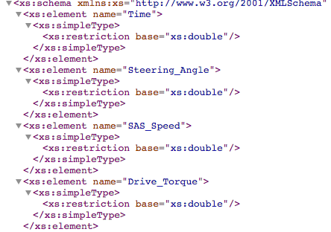
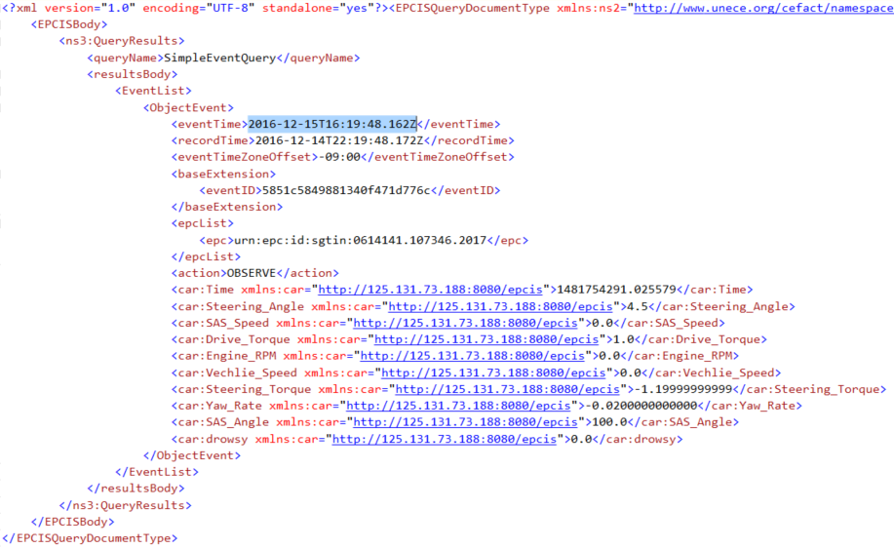
▣ 구현 상세 - EPCIS 구현
3. XSD 명세
http://125.131.73.188:8080/epcis/
4. XML 명세

Slide 12

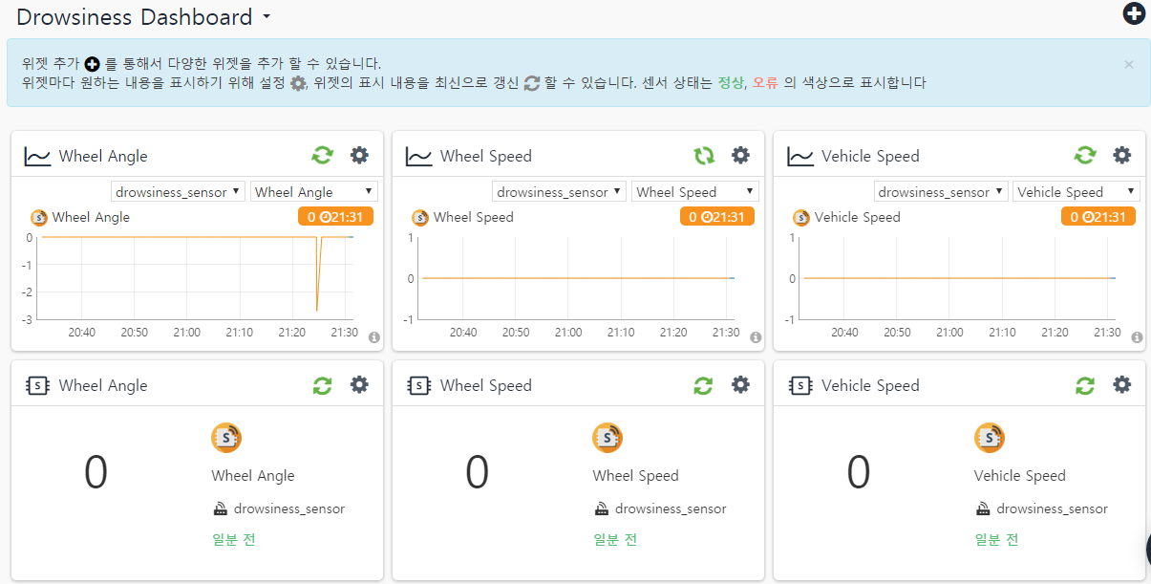
▣ 구현 상세 - Thing+ display 구현
Thing+
사물인터넷 IoT 서비스를 쉽고 빠르게 구축할 수 있는 IoT 클라우드 플랫폼 제공
OAuth2.0
ID, Password를 사용자 임시 인증을 위한 Token을 제공하는 방식
Thing+ REST API, OAuth2.0
EPCIS Server
https://iot.thingplus.net/#/dashboard

Slide 13
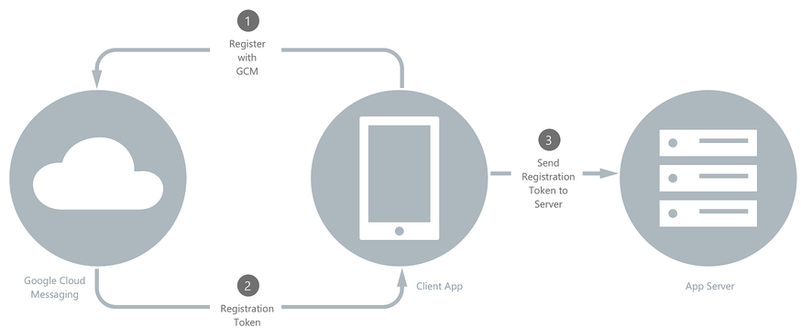
▣ 구현 상세 - Android App 구현 (1/2)
FCM(Firebase Cloud Message) 활용
구글에서 제공하는 Server와 Client app간에 Push Message를 보낼 수 있는 서비스
(Google Cloud Messaging 의 New version)
동작방식 – (1) Registration
Register
With
FCM
FCM
Send
Registration
Token to
Server
Firebase Cloud Messging
App Server
(Raspberry Pi)
Client App
Registration
Token
Notes:
1. 동작방식
http://i5on9i.blogspot.kr/2016/07/firebase-cloud-message.html
(1) 먼저 client 가 push(FCM message) 를 받기 위해서는 client(app) 이 FCM(connection server) 에 등록해야 한다.
(2) 이 registration token 을 받으면, FirebaseInstanceIdService.onTokenRefresh() 가 호출되는데, 여기서 이 token 을 app server 로 보내주면 된다.
(3) app server 는 이 registration token 을 갖고 있고, 나중에 push 를 날릴 때 '누구'에게 날릴지를 FCM connection server 에게 알려줘야 하는데, 그 때 이 token 을 사용하게 된다.
(참고) FCM, GCM의 차이점
https://joshua1988.github.io/web_dev/fcm-gcm-difference/
Fcm을 사용한 이유
App이 백그라운드 상태에서도 알림을 받기 위해서 보통 service 를 사용하여 구현하는데,
service는 백그라운드에서도 계속돌기 때문에 배터리 소모가 다소 크다는 문제점이 있다.
반면에, fcm은
Fcm 서버에 안드로이드 단말기를 등록하고, 우리 서버에서 fcm서버로 신호를 보내면
Fcm에서 안드로이드 어플로 noti를 보내게 되면,
그때 딱 wake up되서 작동하는 원리라 servic보다 효율적이라 이용하였고,
보통 serve와 client app간의 noti 기능은 gcm, fcm을 이용하여 구현하는 추세이다.

Slide 14

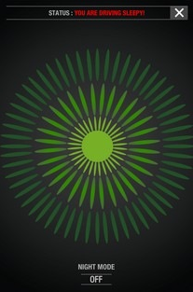
▣ 구현 상세 - Android App 구현 (2/2)
FCM(Firebase Cloud Message) 활용
구글에서 제공하는 Server와 Client app간에 Push Message를 보낼 수 있는 서비스
(Google Cloud Messaging 의 New version)
동작방식 – (2) Notification
❹ notification
Register
With
FCM
Kkokkio~~
FCM
Send
Registration
Token to
Server
❺ alarm!
Firebase Cloud Messging
Client App
App Server
(Raspberry Pi)
Registration
Token

Slide 15
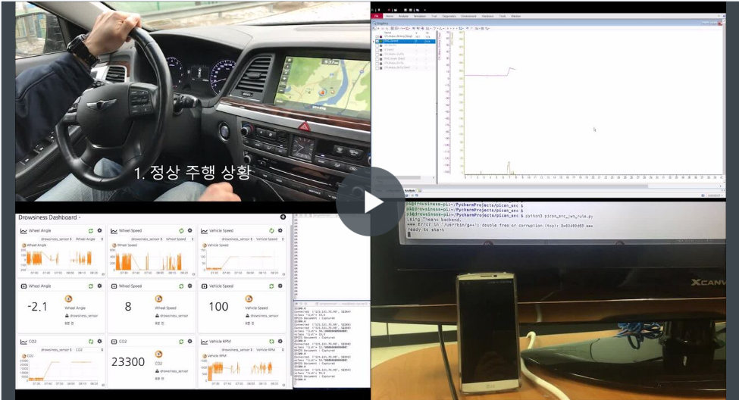
▣ Demo 영상
https://www.dropbox.com/s/wyh1gd9w7ax9vzc/drowsiness_final_demo.mp4?dl=0

Slide 16
▣ 결론 및 느낀점
1. 결론
차량의 OBD 포트를 사용한 Connected car 구현
차량의 데이터를 이용하여 확장성 서비스인 졸음 운전 모니터링 기능을 구현
→ 졸음 운전 모니터링을 위하여 머신러닝 기능을 구현
→ Data 저장및 IOT 표준을 이용하기 위하여 EPCIS 서버 사용
→ 데이터 매니지먼트 및 Display를 위하여 IOT 플랫폼 Thing+ 사용
2. 제약 사항
- Abnormal 상황의 데이터 부족으로 현재 제한적인 조건 (지그재그/움찔 조향
패턴) 만 인식
3. Future work
- 향 후 이미지 기반 신호를 같이 수집하여, Label 후, Dataset 신뢰성 확보 및
Big data화
→ 다양한 패턴 인식 및 정확도 향상 추진

Slide 17
Q & A
THANK YOU !

